Slide 1
빅데이터 플랫폼 아키텍쳐 설계
1조

Slide 2
목차
1
분석개요
2
적용기술
3
분석과정
4
시각화 및 해석
5
분석 최종 결과

Slide 3

Part 1,
분석개요

Slide 4
Part 1,
분석개요
넷플릭스 관련 데이터~
분석할 데이터
데이터 출처

Slide 5

Part 2,
적용기술

Slide 6
Part 2
적용기술
데이터 저장
데이터 저장
데이터 분석 / 처리
데이터 시각화
그림 붙이기
hadoop
mariaDB
hive
Apache zeppelin

Slide 7

Part 3,
분석과정

Slide 8
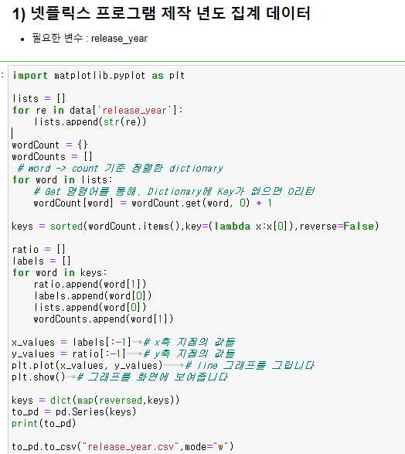
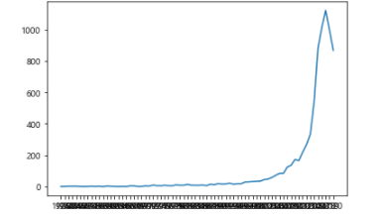
Part 3
분석과정 – 데이터 가공
1. 넷플릭스 프로그램 제작 년도 집계 데이터
지금까지 나왔던 넷플릭스의 프로그램들의 제작 일자의 비율입니다.
#가공방법
1. 데이터셋에서 release_year (제작 일자) 속성으로 추출합니다.
2. 추출한 일자 하나하나를 ‘lists’ 에 추가합니다.
3. 추가한 일자에 대해 Dictionary 를 이용하여 워드 카운트를 시행합니다.
4. {일자 : 카운트} 의 형식을 key(일자) 기준으로 정렬합니다.
5. Pandas DataFrame – Series 형식으로 변환합니다.
6. release_year.csv 로 저장합니다.
Matplotlib 를 이용하여 파이썬에서 미리 시각화

Slide 9
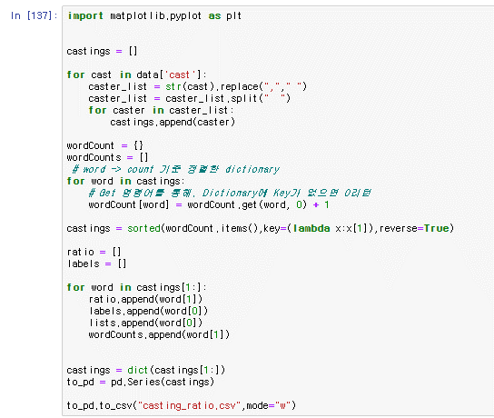
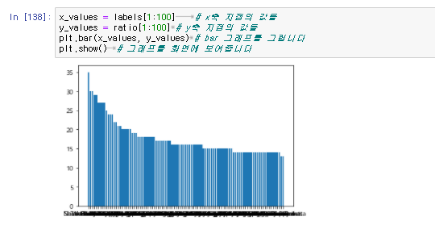
Part 3
분석과정 – 데이터 가공
2. 프로그램 캐스팅 배우 빈도 측정
넷플릭스에 출현하는 배우들의 캐스팅 빈도를 측정합니다.
#가공방법
1. 데이터셋에서 cast(프로그램 별 캐스팅 배우 리스트) 속성으로 추출합니다.
2. 추출한 리스트[리스트]를 for문을 이용하여 리스트 속 String(배우)를 추출합니다.
3. 추출한 배우를 castings(배우) 에 추가합니다.
4. 추출한 배우의 빈도 수를 카운트하여 Dictionary에 추가합니다.
4. {배우 : 카운트} 의 형식을 values(카운트) 기준으로 정렬합니다.
5. Pandas DataFrame – Series 형식으로 변환합니다.
6. casting_ratio.csv 로 저장합니다.
Matplotlib 를 이용하여 파이썬에서 미리 시각화

Slide 10
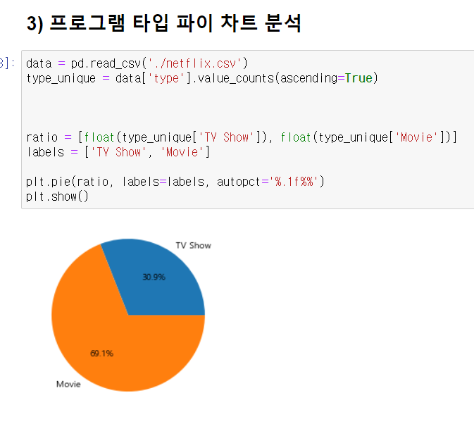
Part 3
분석과정 – 데이터 가공
3. 프로그램 타입 파이 차트 분석
지금까지 나왔던 넷플릭스의 프로그램들의 제작 일자의 비율입니다.
#가공방법
1. Pandas Dataframe 형식으로 csv 파일을 읽어옵니다.
2. pandas 함수 중 value_counts 를 이용하여 type 을 기준으로 카운트해줍니다.
3. ‘TV Show’ 와 ‘Movie’의 카운트 수를 계산합니다.
Matplotlib 를 이용하여 파이썬에서 미리 시각화

Slide 11
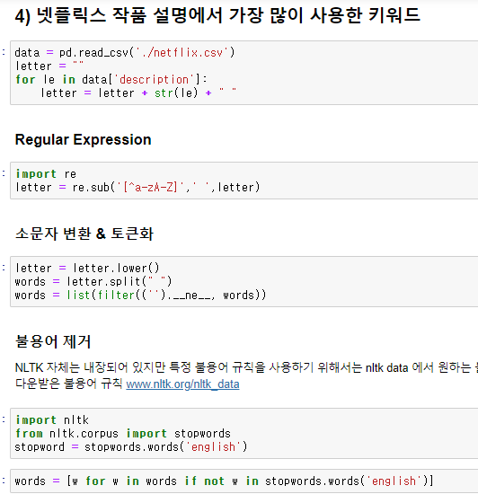
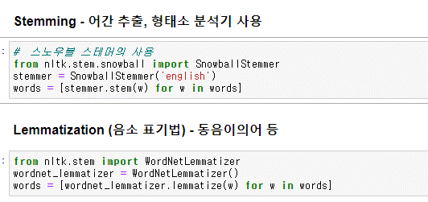
Part 3
분석과정 – 데이터 가공
4. 넷플릭스 작품 설명에서 가장 많이 사용한 키워드 분석 (1/2)
넷플릭스를 설명할 때 가장 많이 사용하는 키워드를 분석하는 과정입니다.
#가공방법(1/2)
1. 데이터셋에서 ‘description’ 속성을 추출하여 공백자로 구분되는 문자열을 만듭니다.
2. 정규화 과정을 통해 영어를 제외한 모든 글자를 제거합니다.
3. 모든 문자를 소문자로 변환하고 공백 데이터를 제거하고 리스트로 토큰화합니다.
4. nltk 라이브러리에서 제공하는 규칙 중 stopword를 다운받아 불용어를 제거합니다.
5. nltk의 형태소 분석기 중 스노우볼 스테머를 사용하여 단어를 형태소로 변환합니다.
6. 음소 표기법으로 동음이의어를 판단하도록 합니다.

Slide 12
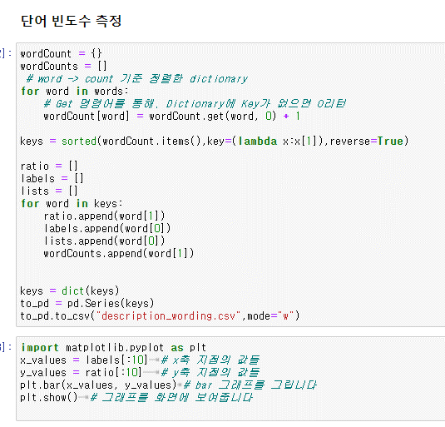
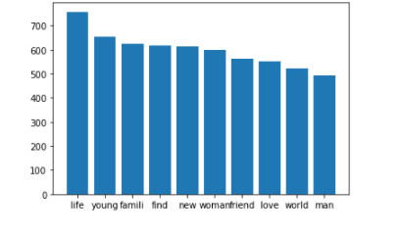
Part 3
분석과정 – 데이터 가공
4. 넷플릭스 작품 설명에서 가장 많이 사용한 키워드 분석 (2/2)
넷플릭스를 설명할 때 가장 많이 사용하는 키워드를 분석하는 과정입니다.
#가공방법(2/2)
1. 단어 가공이 끝난 단어들에 대해서 워드 카운트를 실시합니다.
2. Dictionary 형식으로 {단어 : 카운트} 를 계산합니다.
3. Values(카운트) 를 기준으로 정렬합니다.
4. Pandas – DataFrame – Series 형식으로 변환합니다.
5. 변환한 데이터를 ‘description_wording.csv’ 파일로 저장합니다.
Matplotlib 를 이용하여 파이썬에서 미리 시각화

Slide 13
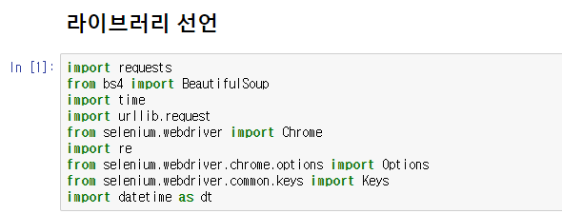
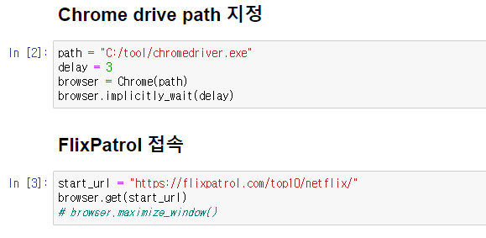
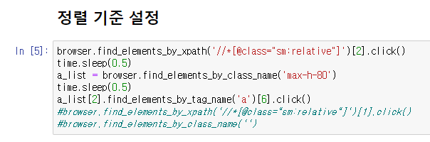
Part 3
분석과정 – 데이터 가공
5. 2021 전세계 TOP 10 영화/티비쇼 분석(1/3)
Flixpatrol 사이트의 정보를 크롤링하여 가져온 데이터를 가공하여 csv 형태로 저장한 뒤, 분석할 속성을 뽑아 사용하였습니다. 다음은 크롤링 소스 코드입니다.
# 크롤링 과정
1. 라이브러리를 선언합니다.
2. 셀레니움을 사용하기 위해 Chrome Driver를 사용합니다.
3. 타겟 사이트에 접속합니다.
4. 2021년 데이터를 원하기 때문에 정렬 기준을 설정해줍니다.
5. 셀레니움 조작과 필요 데이터를 크롤링합니다.
[코드가 길어 다음 페이지에 기술]

Slide 14
Part 3
분석과정 – 데이터 가공
5. 2021 전세계 TOP 10 영화/티비쇼 분석(2/3)
browser.find_elements_by_xpath('//*[@class="sm:relative"]')[1].click()
time.sleep(0.5)
a_list = browser.find_elements_by_class_name('max-h-80')
lists = list(a_list[1].find_elements_by_tag_name('a'))
browser.find_elements_by_xpath('//*[@class="sm:relative"]')[1].click()
country_list = []
time.sleep(0.5)
for i in range(0,len(lists)):
browser.find_elements_by_xpath('//*[@class="sm:relative"]')[1].click()
a_list = browser.find_elements_by_class_name('max-h-80')
lists = list(a_list[1].find_elements_by_tag_name('a'))
time.sleep(0.5)
name = lists[i].text
lists[i].click()
top_movie = []
top_movie_score=[]
try :
movie_tbody = browser.find_elements_by_class_name('tabular-nums')[0]
movie_trs = movie_tbody.find_elements_by_class_name('table-group')
for tr in movie_trs:
title = tr.find_elements_by_tag_name('div')[2].text
score = (tr.find_elements_by_tag_name('td')[2].text).replace(",","")
top_movie.append(title)
top_movie_score.append(int(score))
print(top_movie)
print(top_movie_score)
except:
print("no top movie")
top_tv = []
top_tv_score=[]
try:
tv_tbody = browser.find_elements_by_class_name('tabular-nums')[1]
tv_trs = tv_tbody.find_elements_by_class_name('table-group')
for tr in tv_trs:
title = tr.find_elements_by_tag_name('div')[2].text
score = (tr.find_elements_by_tag_name('td')[2].text).replace(",","")
top_tv.append(title)
top_tv_score.append(int(score))
print(top_tv)
print(top_tv_score)
except:
print("no top tv")
card_list = browser.find_elements_by_class_name('p-4')
try:
continent = card_list[0].find_elements_by_class_name('flex')[0].find_elements_by_tag_name('span')[1].text
except:
continent = 0
try:
region = card_list[0].find_elements_by_class_name('flex')[1].find_elements_by_tag_name('span')[1].text
except:
region = 0
try:
popular = card_list[0].find_elements_by_class_name('flex')[2].find_elements_by_tag_name('span')[1].text
if popular == "-":
popular = 0
else:
popular = int(popular.replace(",",""))
except:
popular = 0
try:
gdp = card_list[0].find_elements_by_class_name('flex')[3].find_elements_by_tag_name('span')[1].text
if gdp == "-":
gdp = 0
else:
gdp = gdp.replace(",","")
gdp = int(gdp.replace("$",""))
except:
gdp = 0
try:
launch = card_list[0].find_elements_by_class_name('flex')[4].find_elements_by_tag_name('span')[1].text
launch = launch.split("/")
launch = launch[2] +"-"+ launch[0]+"-"+launch[1]
except:
launch =0
try:
pro_cnt = card_list[0].find_elements_by_class_name('flex')[5].find_elements_by_tag_name('span')[1].text
if pro_cnt == "-":
pro_cnt = 0
else :
pro_cnt = pro_cnt.replace(",","")
pro_cnt = int(pro_cnt.replace("+",""))
except:
pro_cnt =0
try:
sub_cnt = card_list[0].find_elements_by_class_name('flex')[6].find_elements_by_tag_name('span')[1].text
if sub_cnt == "-":
sub_cnt = 0
else :
sub_cnt = sub_cnt.replace(",","")
sub_cnt = int(sub_cnt.replace("+",""))
except:
sub_cnt=0
try:
revenue = card_list[0].find_elements_by_class_name('flex')[7].find_elements_by_tag_name('span')[1].text
if revenue == "-":
revenue = 0
else :
revenue = int(revenue.replace(",",""))
except:
revenue=0
country = [name, top_movie, top_movie_score, top_tv, top_tv_score, continent, region, popular, gdp, launch, pro_cnt, sub_cnt, revenue]
country_list.append(country)
print(country_list)

Slide 15
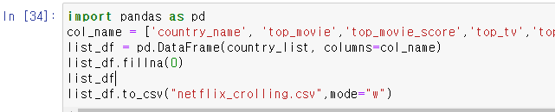
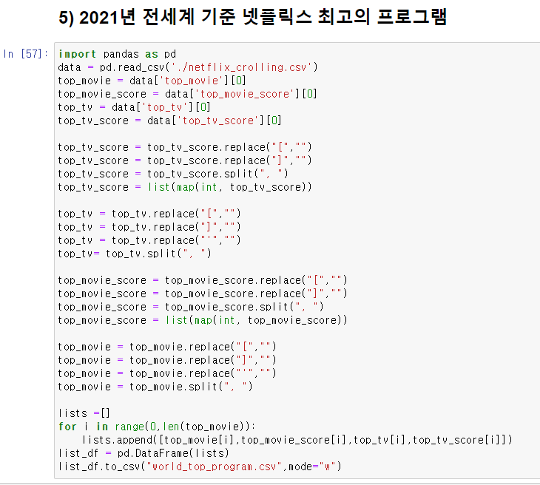
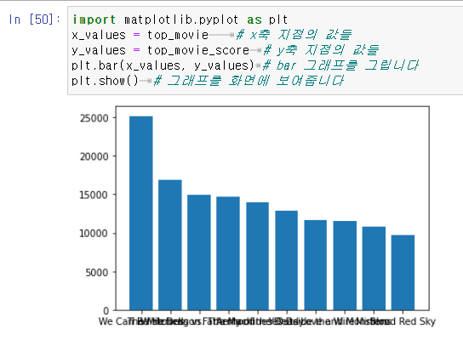
Part 3
분석과정 – 데이터 가공
5. 2021 전세계 TOP 10 영화/티비쇼 분석(3/3)
Flixpatrol 사이트의 정보를 크롤링하여 가져온 데이터를 가공하여 csv 형태로 저장한 뒤, 분석할 속성을 뽑아 사용하였습니다. 다음은 가공 소스 코드입니다.
# 가공 방법
1. 앞서 크롤링해서 만든 데이터를 가공하여 csv 로 저장합니다.
2. 저장한 csv 파일을 가져와 2차 가공을 시작합니다.
3. 사용하기 쉽도록 replace 와 splite 을 이용하여 가공합니다
4. map 함수를 이용하여 String 으로 저장된 숫자 데이터를 int로 변환합니다.
5. 2차 가공한 데이터를 ‘world_top_program.csv’ 로 저장합니다.
Matplotlib 를 이용하여 파이썬에서 미리 시각화

Slide 16
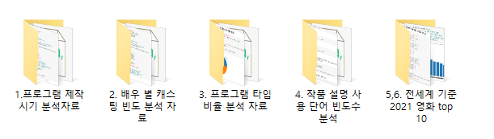
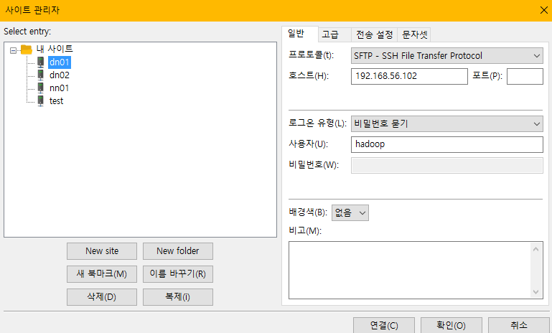
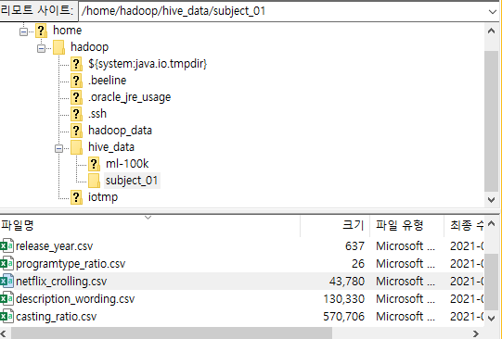
Part 3
분석과정 – 데이터 전송
1. 데이터 전송 (FileZilla)
로컬 저장소(C:\)에서 리눅스의 가상 머신(dn01) 저장소로 옮기는 과정입니다.
# 전송 방법
1. 앞서 만들어 놓은 csv 파일을 준비합니다.
2. FileZilla 를 통해 dn01 (account: hadoop) 으로 접속합니다.
3. 준비한 csv 파일을 (dn01:\) ‘/home/Hadoop/hive_data/subject_01’ 에 저장합니다.

Slide 17
Part 3
분석과정 – hive 접속
:) -> ☺

Slide 18
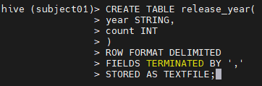
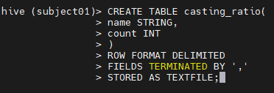
Part 3
분석과정 – 테이블 생성
1. 넷플릭스 프로그램 제작 년도 집계 데이터
year | count
[ 집계 년도 ] | [ 집계 년도 빈도 ]
2. 프로그램 캐스팅 배우 빈도 측정
name | count
[ 캐스팅 배우 ] | [ 횟수 ]

Slide 19
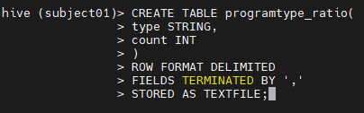
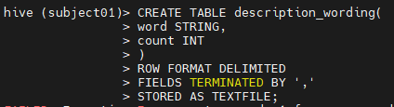
Part 3
분석과정 – 테이블 생성
3. 프로그램 타입 파이 차트 분석
type | count
[ 프로그램 타입 ] | [ 빈도 ]
4. 넷플릭스 작품 설명에서 가장 많이 사용한 키워드 분석
word | count
[ 단어 ] | [ 빈도 ]

Slide 20
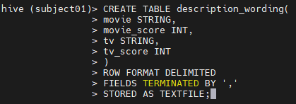
Part 3
분석과정 – 테이블 생성
5. 2021 전세계 TOP 10 영화/티비쇼 분석
movie | movie_score | tv | tv_score
[ 영화 제목 ] | [ 영화 시청 수 ] | [ 티비쇼 제목 ] | [ 티비쇼 시청 수 ]

Slide 21
Part 3
분석과정 – 파일 데이터 로드
1. 리눅스(로컬 저장소) 경로
'/home/hadoop/hive_data/subject_01/'
2. 하둡(HDFS) 경로
‘/user/hive/warehouse/subject01.db/’
3. 파일 ➔ 테이블 위치
‘release_year.csv’ ➔ release_year
‘casting_ratio.csv’ ➔ casting_ratio
‘programtype_ratio.csv’ ➔ programtype_ratio
‘description_wording.csv’ ➔ description_wording
‘netflix_crolling.csv’ ➔ world_top
4. Hive 명령어를 통해 csv -> table
load data local inpath '/home/hadoop/hive_data/subject_01/release_year.csv' overwrite into table release_year;
load data local inpath '/home/hadoop/hive_data/subject_01/casting_ratio.csv' overwrite into table casting_ratio;
load data local inpath '/home/hadoop/hive_data/subject_01/programtype_ratio.csv' overwrite into table programtype_ratio;
load data local inpath '/home/hadoop/hive_data/subject_01/description_wording.csv' overwrite into table description_wording;
load data local inpath '/home/hadoop/hive_data/subject_01/netflix_crolling.csv' overwrite into table world_top;

Slide 22
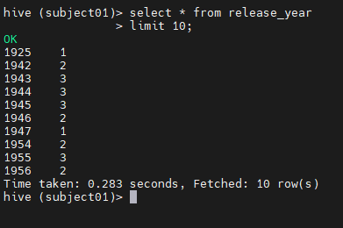
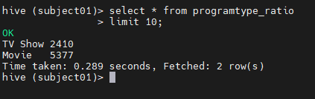
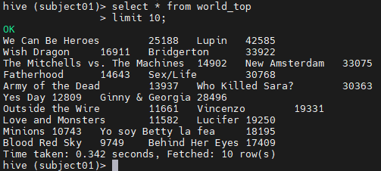
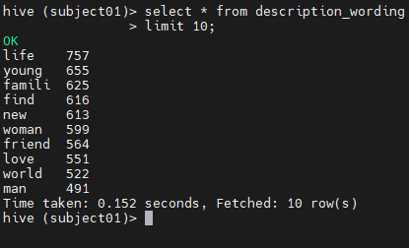
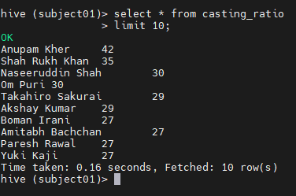
Part 3
분석과정 – 데이터 확인
1. 넷플릭스 프로그램 제작 년도 집계 데이터
3. 프로그램 타입 파이 차트 분석
5. 2021 전세계 TOP 10 영화/티비쇼 분석
4. 넷플릭스 작품 설명에서 가장 많이 사용한 키워드 분석
2. 프로그램 캐스팅 배우 빈도 측정

Slide 23
Part 4,
시각화 및 해석

Slide 24
Part 4
시각화 및 해석
Zeppelin 접속

Slide 25
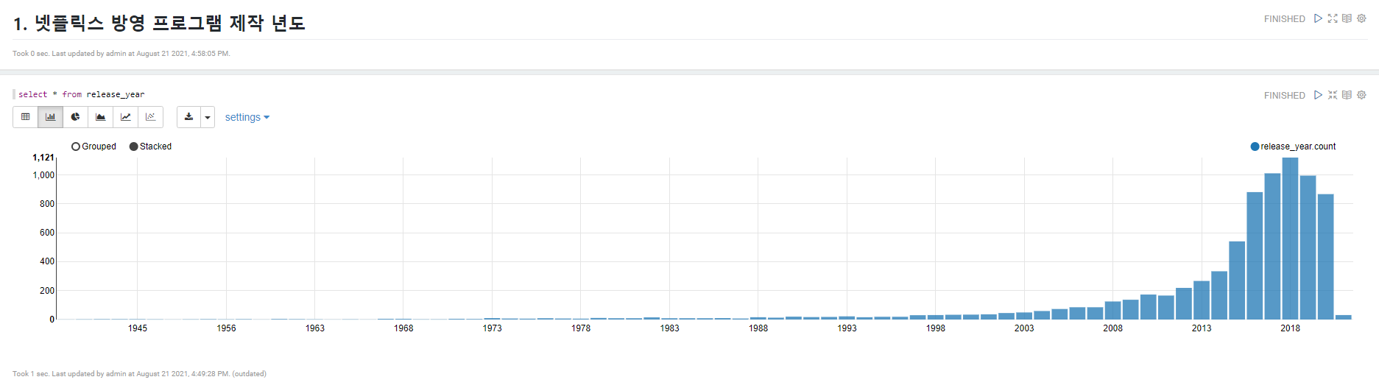
Part 4
시각화 및 해석
1. 넷플릭스 프로그램 제작 년도 집계 데이터
데이터 분석
1. 넷플릭스에서 제공하는 프로그램의 제작 년도를 보았을 때, 넷플릭스는 고전/옛날 영화 보다는 최근에 만들어진 프로그램을 선호합니다.
2. 넷플릭스의 기하급수적인 성장을 기준으로 프로그램 방영 수가 증가한다고 가정하였을 경우, 넷플릭스는 그저 최신의 프로그램을 원하는 것이 아닌
(2021 – 2018 = 3) 3년이 지난 프로그램에 대한 방영을 선호한다고 추측할 수 있습니다.
[ 과거의 데이터를 통해 연속적인 값을 통해 증명할 수 있지만 시간이 부족했습니다. ]

Slide 26
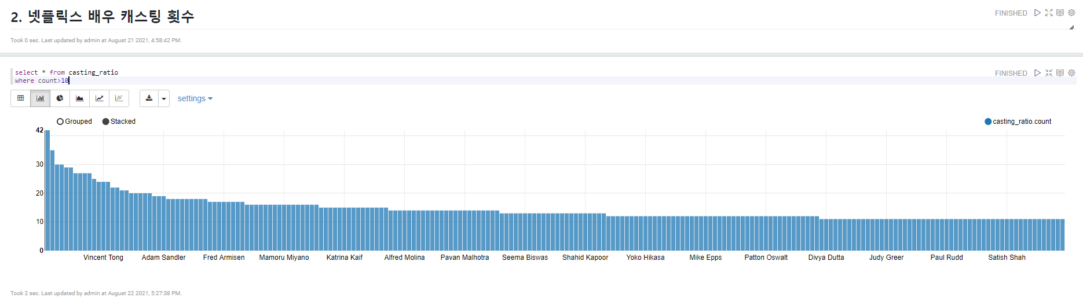
Part 4
시각화 및 해석
2. 프로그램 캐스팅 배우 빈도 측정
데이터 분석
1. 넷플릭스 유명 배우가 상위권에 위치할 것이라는 추측과 달리 처음 들어보는 발음도 힘든 인도 배우들이 상위권에 안착했습니다.
2. 뒤에 있을 제작 국가 수에 대한 데이터[담당 : 김민주]에서 1번과 같은 결과가 나온 이유를 설명합니다.

Slide 27
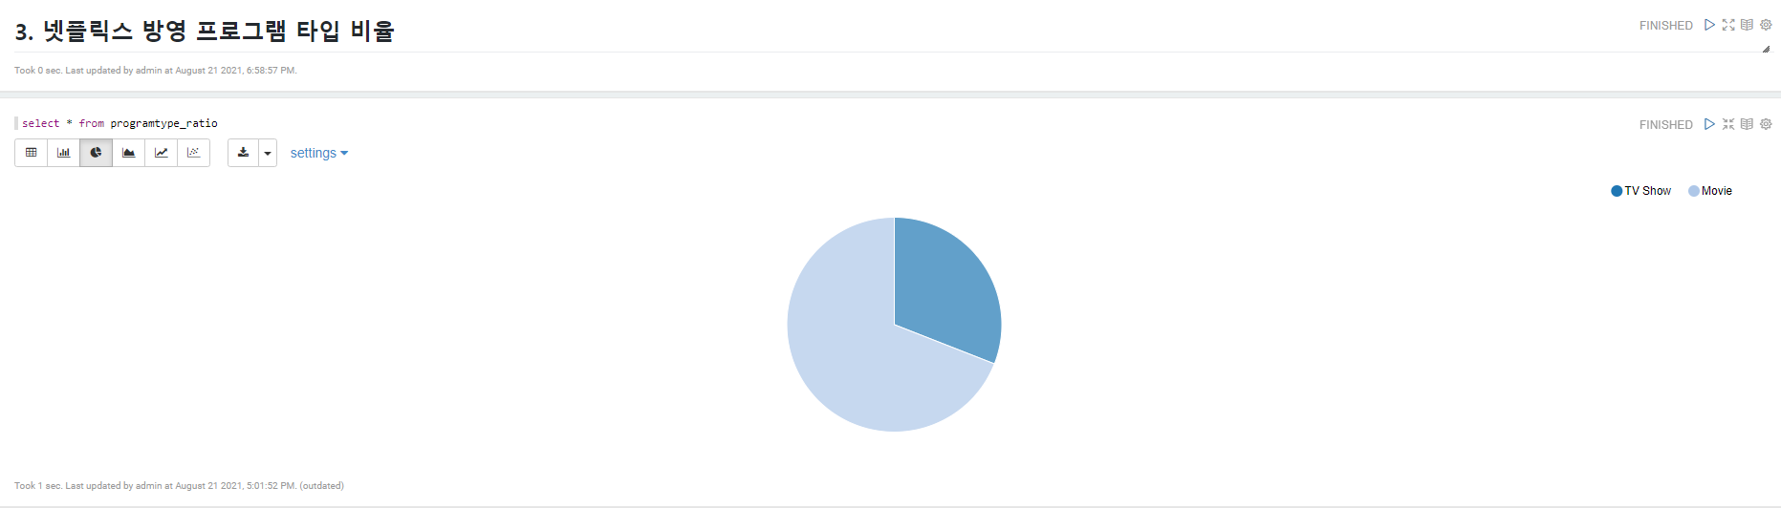
Part 4
시각화 및 해석
3. 프로그램 타입 파이 차트 분석
데이터 분석
1. 넷플릭스 유명 배우가 상위권에 위치할 것이라는 추측과 달리 처음 들어보는 발음도 힘든 인도 배우들이 상위권에 안착했습니다.
2. 뒤에 있을 제작 국가 수에 대한 데이터[담당 : 김민주]에서 1번과 같은 결과가 나온 이유를 설명합니다.

Slide 28
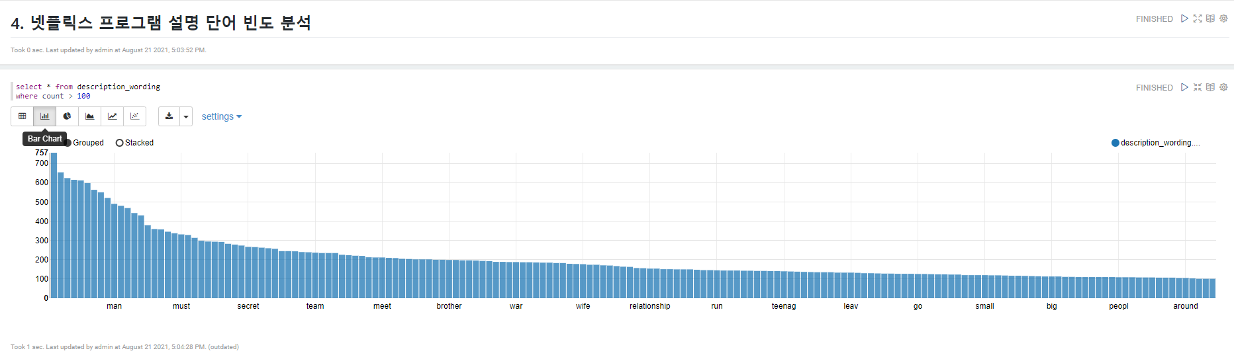
Part 4
시각화 및 해석
4. 넷플릭스 작품 설명에서 가장 많이 사용한 키워드 분석
순위 | 단어
1 | life
2 | Young
3 | Famili
4 | Find
5 | new
순위 | 단어
6 | Woman
7 | Friend
8 | Love
9 | World
10 | man
데이터 분석
1. 넷플릭스의 단어 선택은 시청자들이 보기에 쉽고 친숙한 단어로 이루어져 있으며 life 나 World 같은 웅장함이나 경건함을 느낄 수 있는 단어 선택과 Famili, Woman, Friend, Man 과 같은 인물 객체에 대한 서사 혹은 공감 형성을 위한 단어를 사용하였으며 시청자가 흥미 있어하는 요소인 Find 와 Love 와 같은 단어도 사용됨을 볼 수 있다.

Slide 29
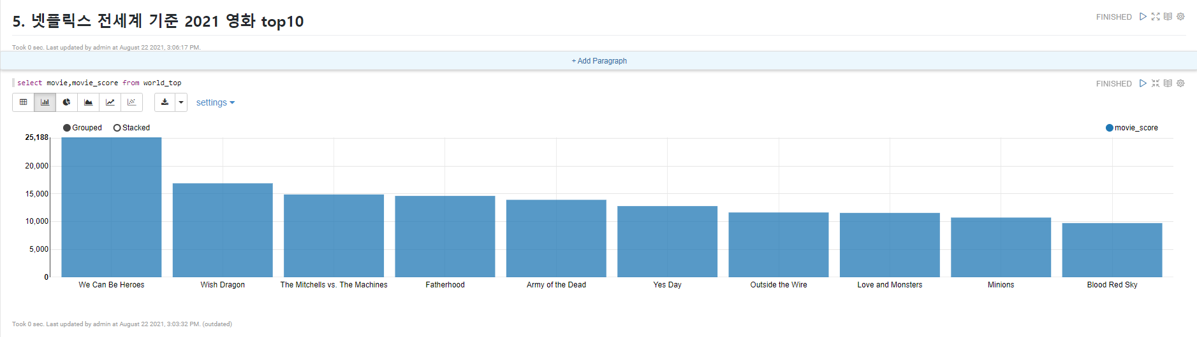
Part 4
시각화 및 해석
5. 2021 전세계 TOP 10 영화/티비쇼 분석 (1/2)
데이터 분석
1. 전세계 지표로 가장 인기있는 영화 TOP 10

Slide 30
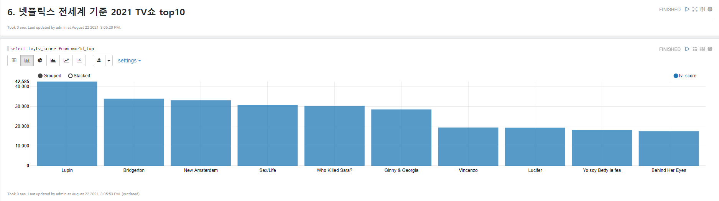
Part 4
시각화 및 해석
5. 2021 전세계 TOP 10 영화/티비쇼 분석 (2/2)
데이터 분석
1. 전세계 지표로 가장 인기있는 티비쇼 TOP 10

Slide 31
Part 5,
분석 최종 결과

Slide 32
Part 5
분석 최종 결과
데이터 분석결과, 넥플릭스 마케팅에 도움이 되는 방향은 ~~라고 예측됩니다.

Slide 33
「
」
감사합니다

